Slide 1
МУНИЦИПАЛЬНОЕ ДОШКОЛЬНОЕ ОБРАЗОВАТЕЛЬНОЕ АВТОНОМНОЕ УЧРЕЖДЕНИЕ «ЦЕНТР РАЗВИТИЯ РЕБЕНКА ДЕТСКИЙ САД №56 «НАДЕЖДА» г. ОРСКА» «Виды кукольных театров в детском саду и дома. Изготовление театральных кукол».
Составила воспитатель: 1 категории Платонова Ю.К .

Slide 2
Мир театра – есть тропинка к внутренним чувствам ребёнка, его душе. Л.С.Выгодский

Slide 3
Что такое театр?
Это лучшее, по утверждению К.С.Станиславского, средство для общения людей, для понимания их сокровенных чувств. Это чудо способное развивать в ребёнке творческие задатки, стимулировать развитие психических процессов, совершенствовать телесную пластичность, формировать творческую активность; способствовать сокращению духовной пропасти между взрослыми и детьми.

Slide 4
Театр – коллективная театрализованная деятельность, и она направлена на целостное воздействие на личность ребёнка. Ребёнок раскрепощается, начинает самостоятельно творить, через театр ребёнок познаёт себя и начинает расти, как личность. Театр создаёт условия для социализации ребёнка в обществе, усиливает адаптационные способности, корректирует коммуникативные качества, помогает осознанию чувства удовлетворения, радости, успешности.
Процветание и становление театрализованной деятельности в детском саду не возможно без использования театра кукол. Он является основным звеном в освоении и совершенствовании знаний детьми в области театрализованного искусства. Кукольный театр – одно из самых любимых зрелищ для детей. Он привлекает своей яркостью, красочностью, динамикой. В кукольном театре дети видят знакомые и близкие им игрушки, которые ожили и задвигались, заговорили и стали ещё привлекательнее, интереснее. Кукольный театр доставляет много удовольствия, радости. Он один из самых доступных видов искусства для детей.

Slide 5
Виды кукольных театров
Настольный кукольный театр.
Стендовый театр.
Театр на руке.
Верховые куклы.
Напольные куклы.
Театр живой куклы.

Slide 6
1.Настольный кукольный театр. Игрушки для настольного театра могут быть выполнены из бумаги, поролона, коробок, проволоки, природного материала и др.
Театр на
плоской
картинке
Театр на
кружках
Конусный
Театр
игрушки

Slide 7
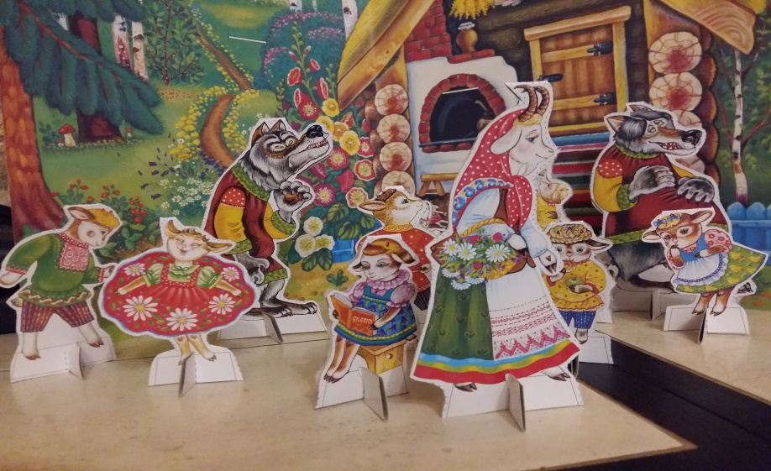
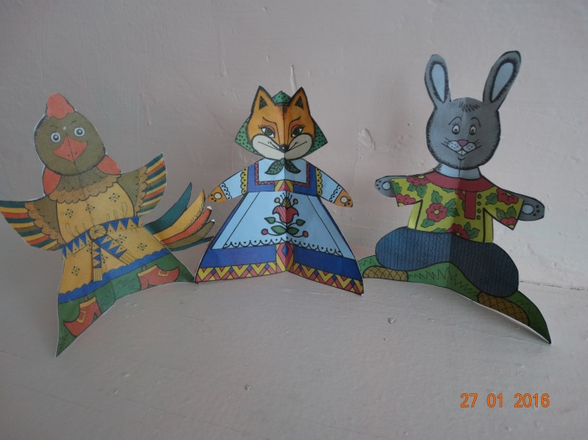
Театр на плоской картинке
Плоские игрушки
На картоне нарисовать две стороны персонажа и вырезать, снизу необходимо оставить небольшую часть картона на обеих половинках. Затем отогнуть эти части и приклеить к ним кружок – подставку. Можно также в виде подставки использовать: пробки от пластиковых бутылок, половинки киндер – яиц и др.

Slide 8
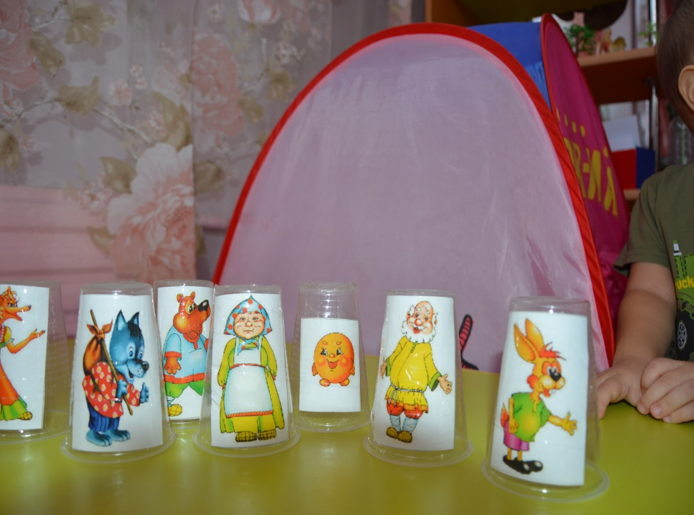
Театр на кружках
Вырезать картинку с изображением персонажа и наклеить на кружку или стакан.

Slide 9
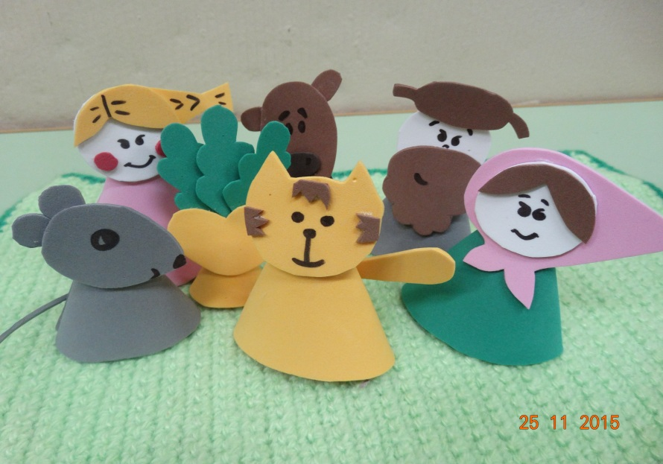
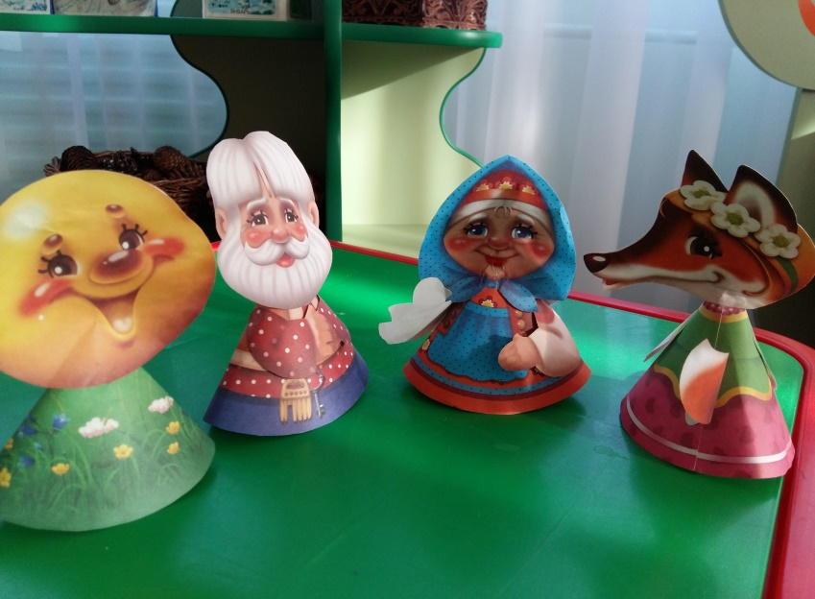
Конусный театр
Игрушки из конусов и цилиндров.
Для получения конуса необходимо вырезать круг, сложить его пополам и разрезать по линии сгиба. Из полукругов склеить конусы, превратив их в фигурки, приклеить детали.
Для получения цилиндра склеить их из прямоугольных листов плотной бумаги. Оформить аппликацией, приклеив детали персонажа.

Slide 10
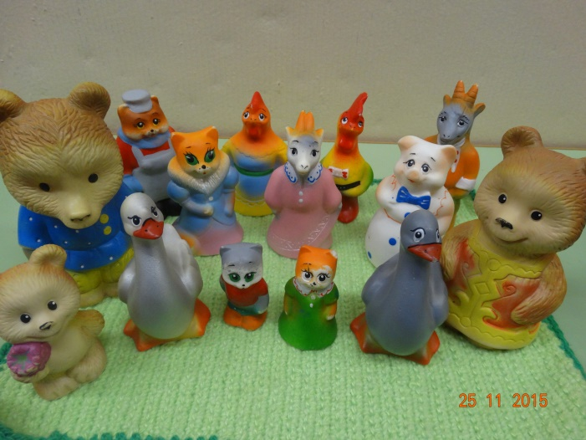
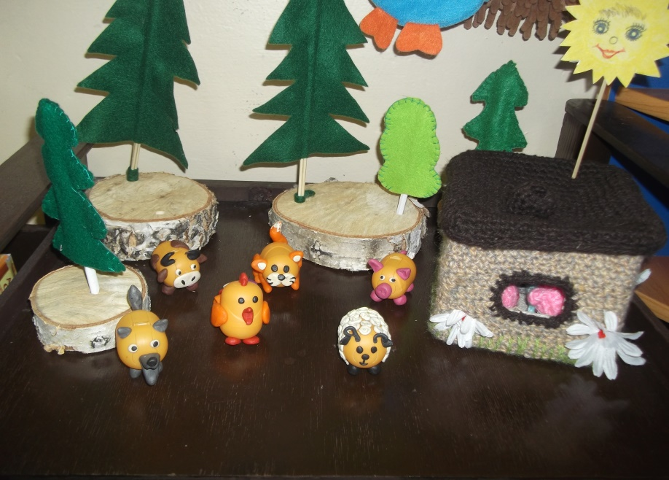
Театр игрушки
Готовые и самодельные из разных материов: киндер – яиц, мукосольки, пластилина и др.

Slide 11
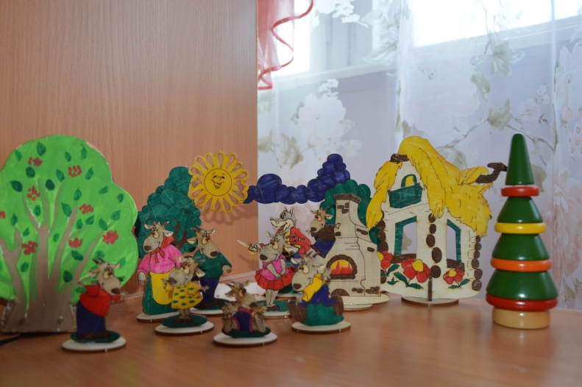
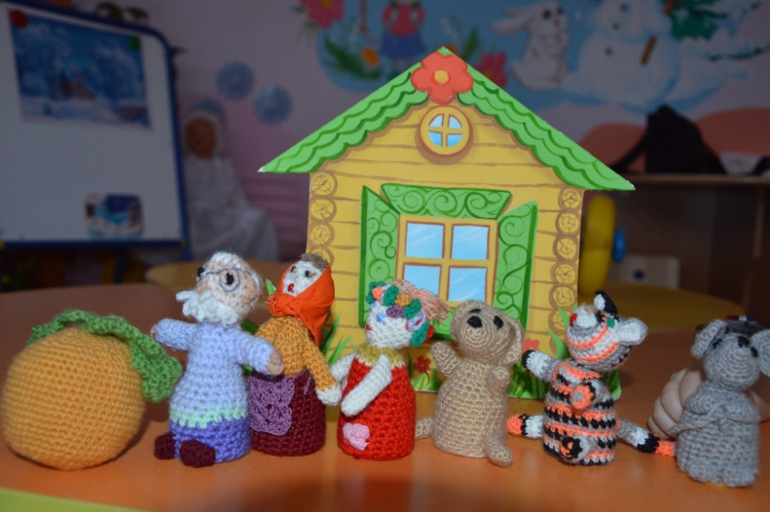
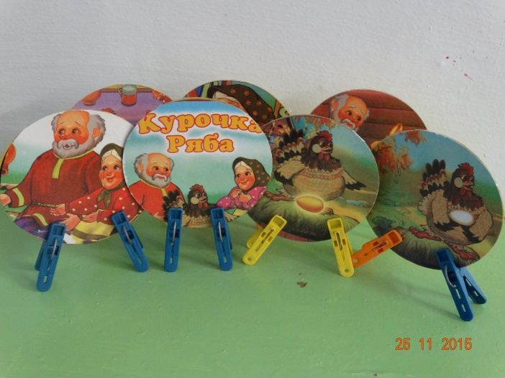
К настольному театру также могут относится: театры вязанных игрушек, театры из коробок, на дисках, на кубиках и многие другие.

Slide 12
2. Стендовый театр
Персонажи размещаются на стенде, доске или на изготовленном экране.
Фланелеграф
Театр теней
Магнитный
Стенд - книжка

Slide 13
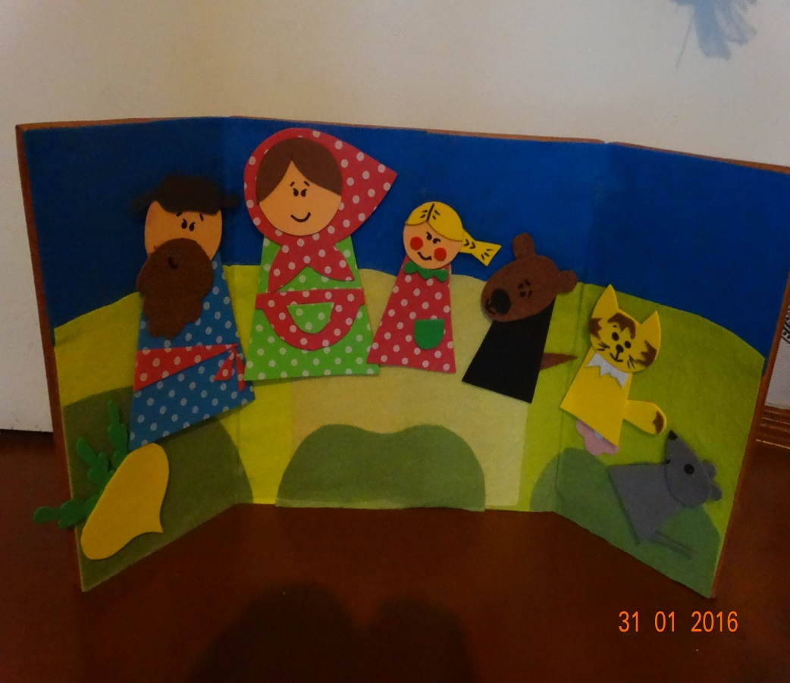
Фланелеграф
Нарисовать на тонком картоне фигурки, вырезать их, на оборотные стороны наклеить кусочки фланели. Экран – плотный картон или фанера обтянутые куском фланели.

Slide 14
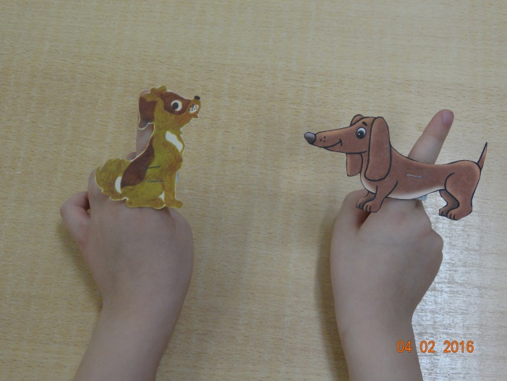
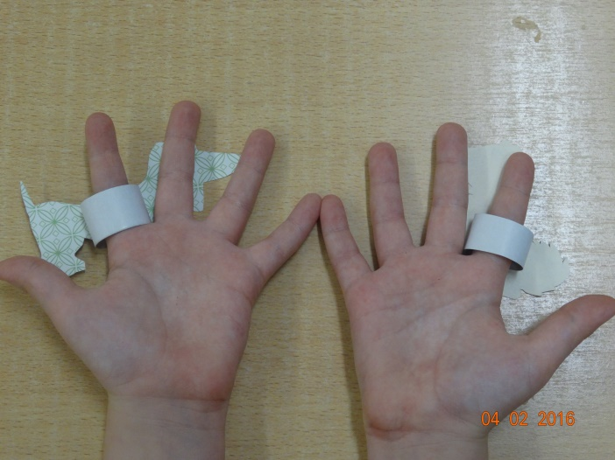
Теневой театр
1. Пальчиковый.
Вырезать из картона голову персонажа и приклеить к ней бумажную трубочку для указательного пальца исполнителя. Рука исполнителя – это туловище персонажа, а средний и большой пальцы – ноги.

Slide 15
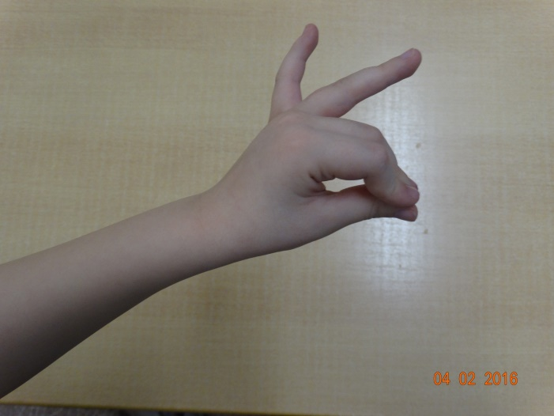
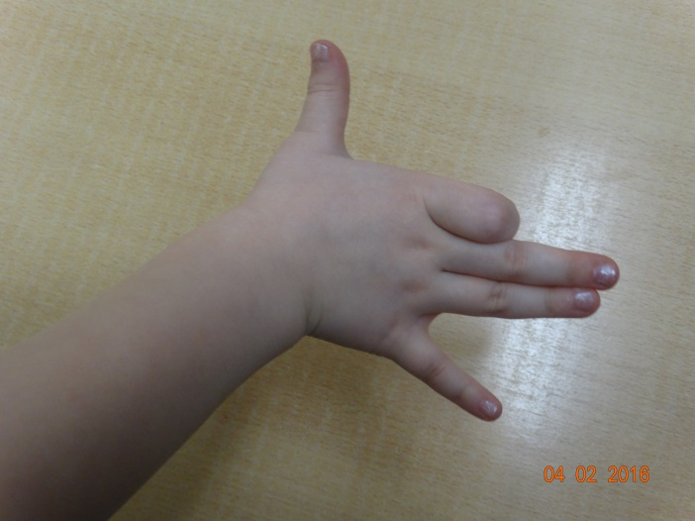
Теневой театр
2. Театр «живых» ручных теней.
При помощи пальцев рук изображаются разные животные, птицы, предметы и др.

Slide 16
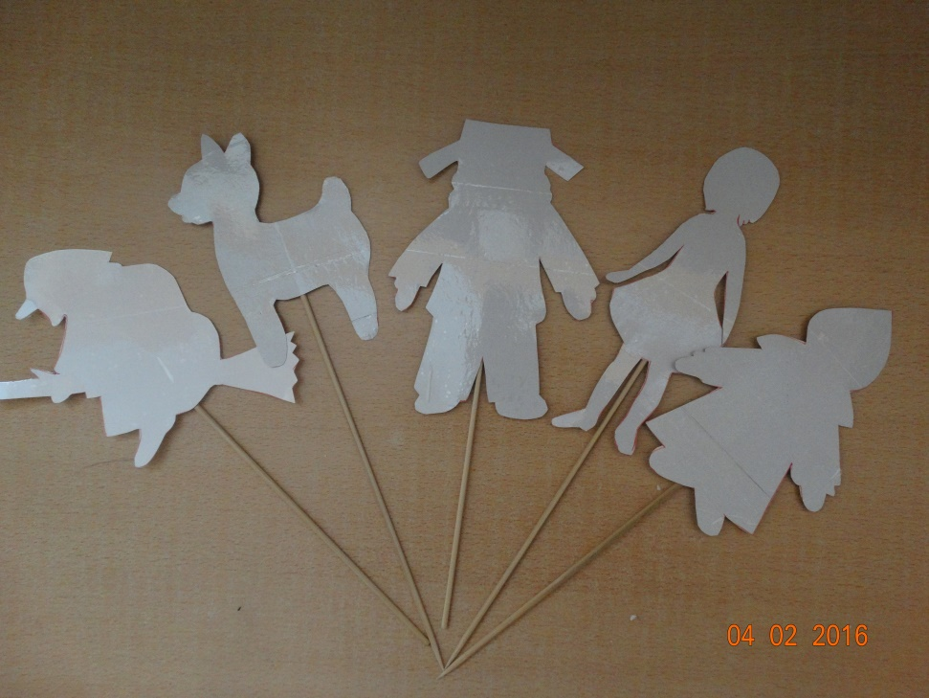
Теневой театр
3. Вырезанные силуэты.
Из картона вырезать разные силуэты и наклеить их на длинные палочки. Во время показа силуэт необходимо удерживать за палочку и передвигать по мере необходимости.

Slide 17
Устройство теневого экрана.
Экран делается из любого полупрозрачного материала (ткани, кальки), натягивается на рамку из фанеры, картона, устанавливается как обычная ширма, сзади него устанавливается источник света – лампа.
Показ театрализованного действия также осуществляется с обратной стороны. Спереди видны лишь силуэты персонажей.

Slide 18
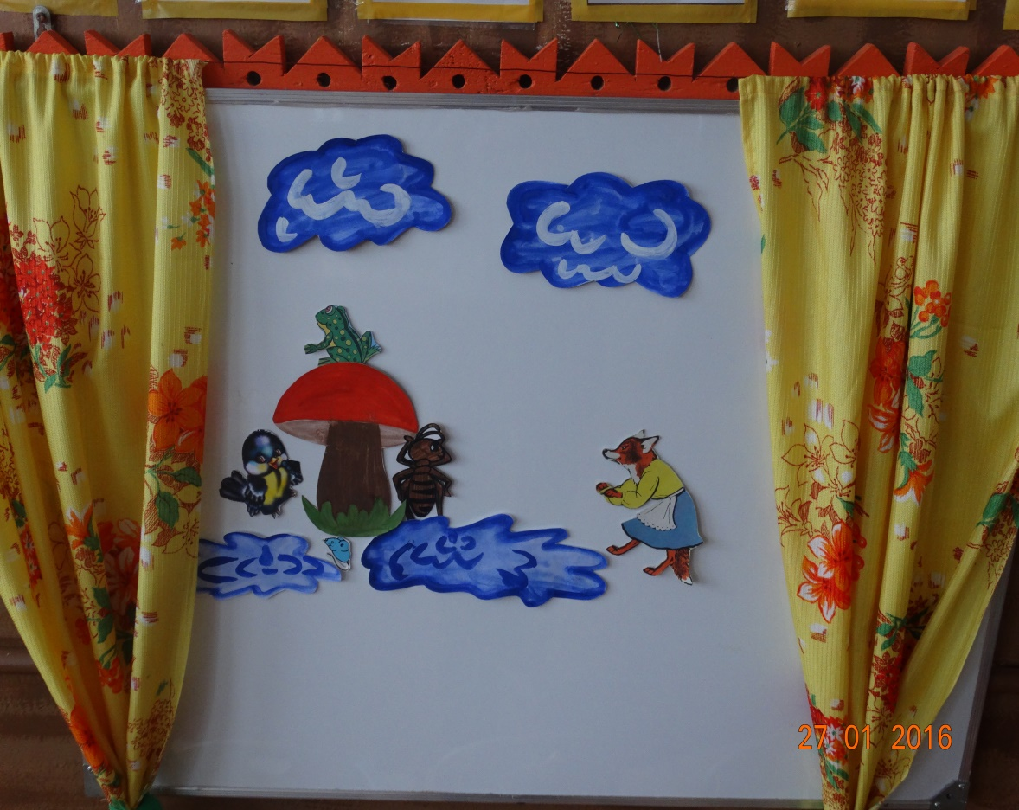
Магнитный театр
На картонку с изображением персонажа с обратной стороны наклеить кусочек магнита. Театр готов к использованию.

Slide 19
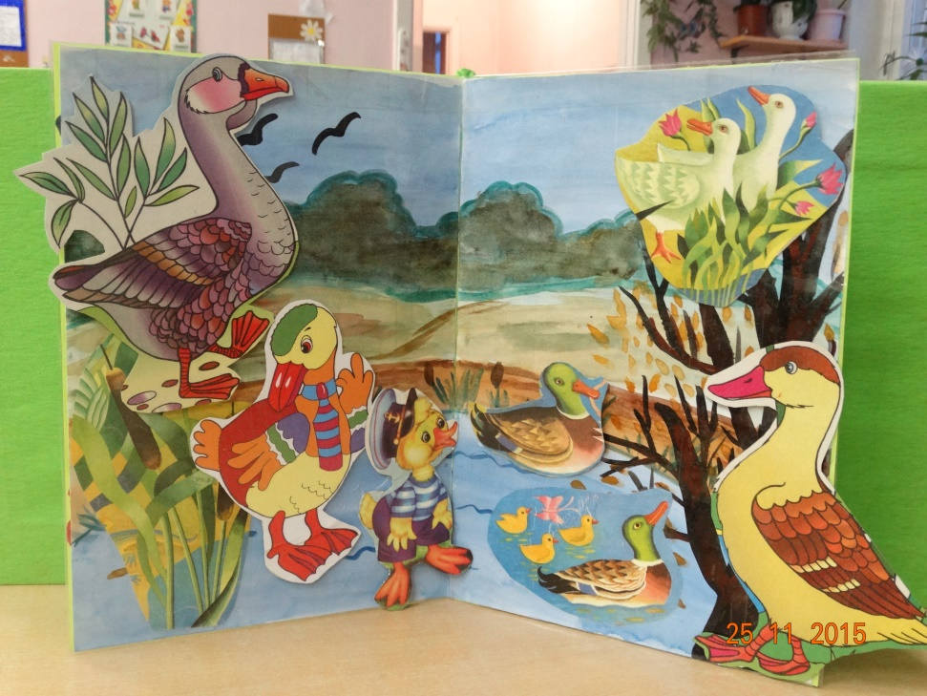
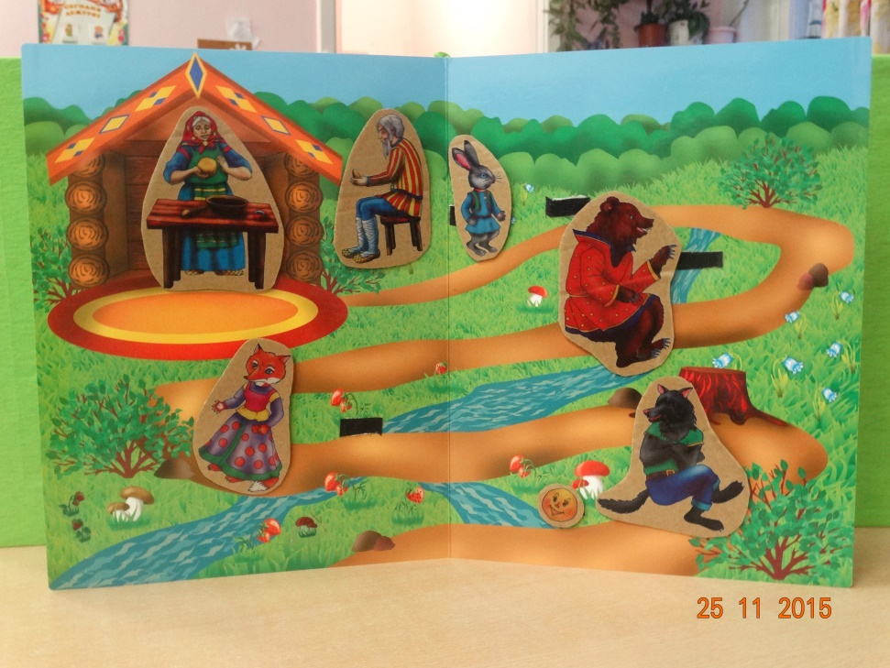
Стенд – книжка.

Slide 20
3.Театр на руке
Персонажи размещаются на руке ребёнка или взрослого, при шевелении пальцев создаётся впечатление передвижения персонажа.
Пальчиковый
Варежковый
Перчаточный

Slide 21
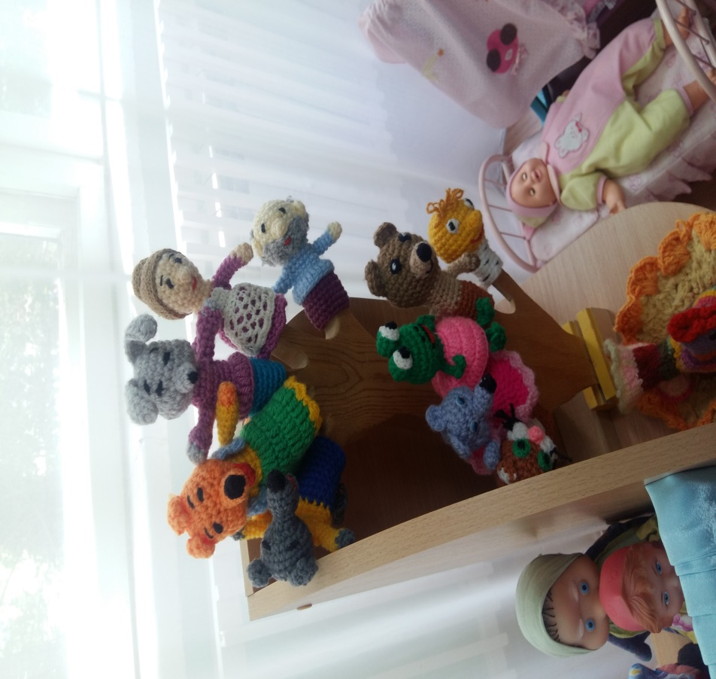
Театр на руке
1. Пальчиковый
Персонажи для пальчикового театра могут быть сделаны из разного материала: связанные из ниток, сшитые из ткани, из поролона и др.

Slide 22
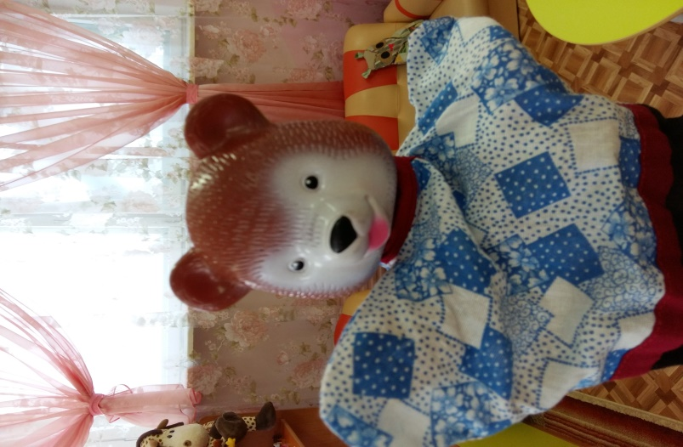
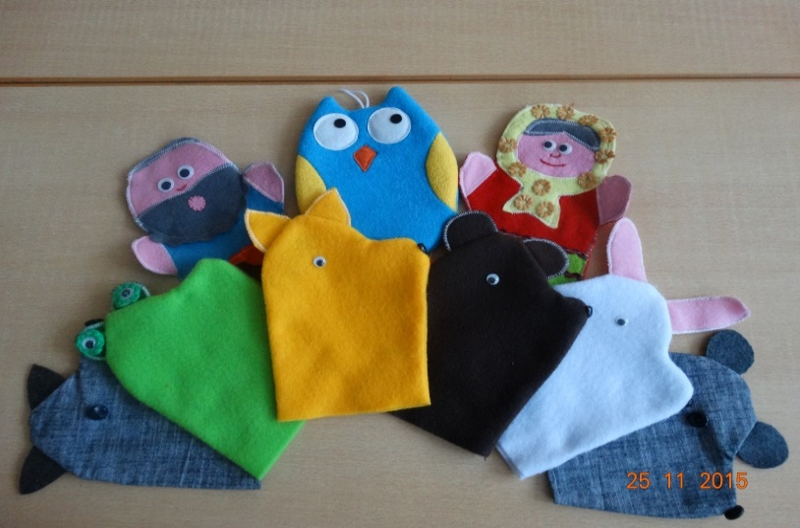
Театр на руке
2.Варежковый театр.
Персонажи шьются из
ткани в виде варежек. Она может изображать голову куклы, при этом большой палец служит персонажу носом. А также её можно превратить в целую зверюшку, тогда большой палец будет хвостиком, а сама варежка – туловищем, к нему пришивается голова и другие детали. Можно использовать старые ненужные варежки.

Slide 23
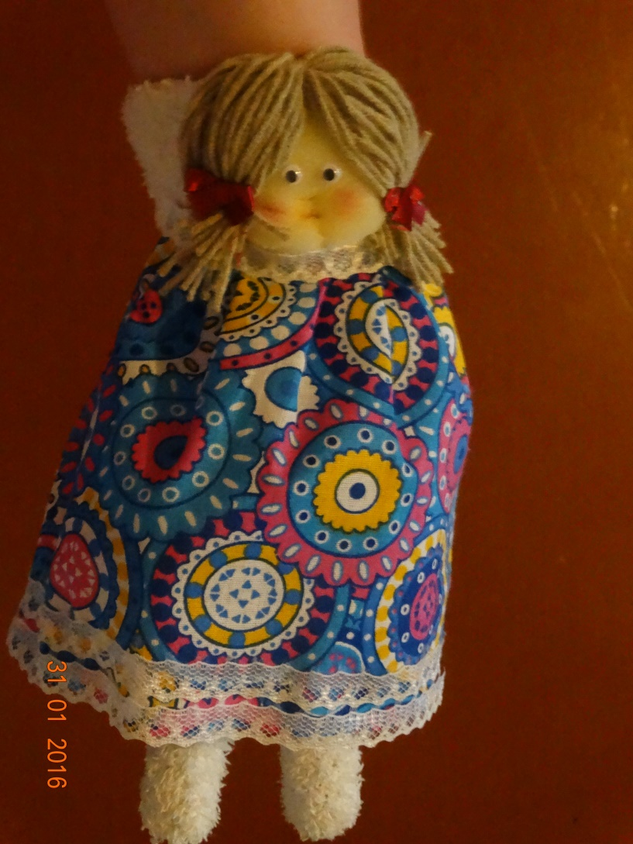
Театр на руке
3. Перчаточный.
На перчатку пришивается голова, одежда, необходимые детали персонажа.

Slide 24
4.Верховые куклы
Куклы, которые необходимы при показе театрализованного действия с использованием ширмы.
На ложках
Бибабо
Тростевые куклы

Slide 25
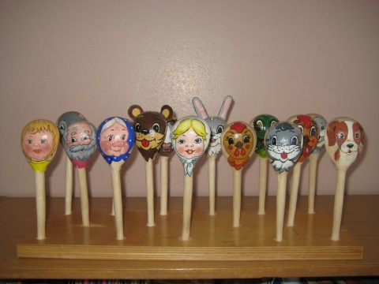
Театр на ложках
Овальная или круглая часть ложки оформляется как голова (волосы из ниток, глаза, рот и т.д.), затем к голове прикрепляется тело в виде платья, рубахи – лоскутка ткани.

Slide 26
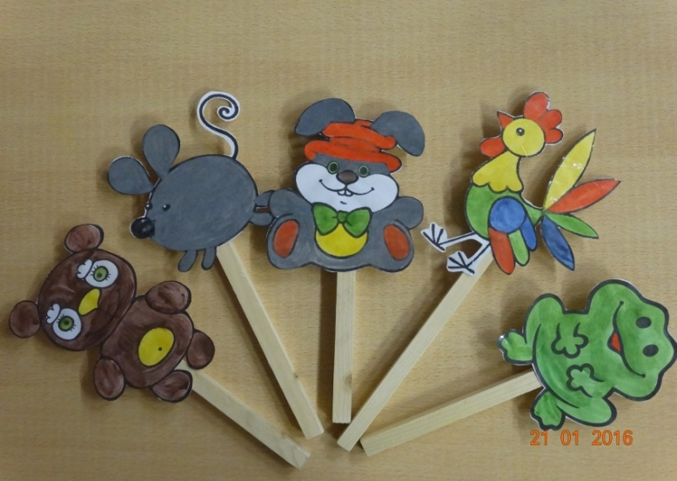
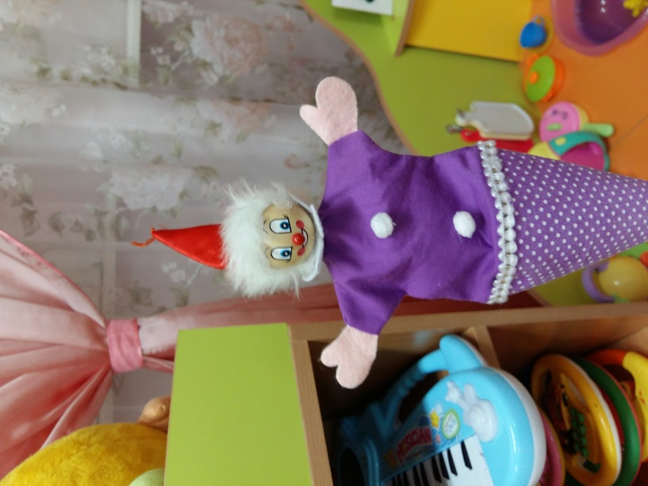
Тростевые куклы
Тростевые куклы могут быть выполнены в виде игрушки на палочке – трости или в виде картонной игрушки, которая также приклеивается на палочку.

Slide 27
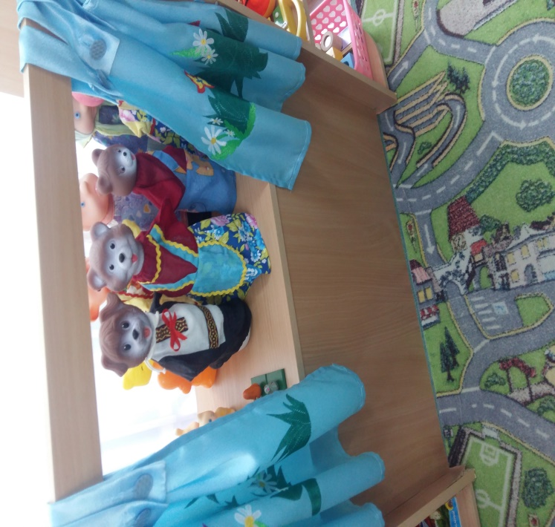
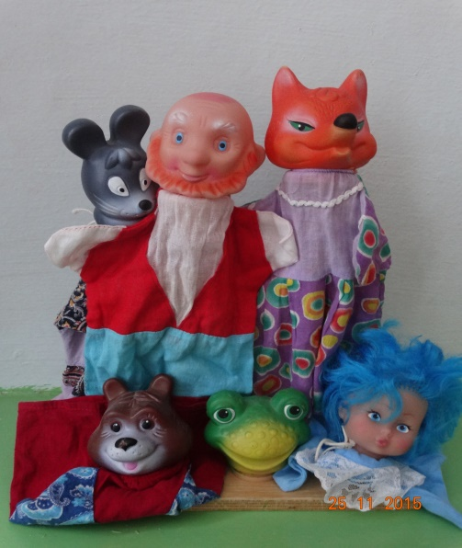
Бибабо.
На указательный палец надевается голова куклы, а большой и средний палец служат руками. Для них шьются платья, украшенные деталями (кармашек, фартучек, поясок). Головки можно изготовить из поролона, ткани, папье – маше. Для головы необходимо сделать круг из любой ткани, собрать его по периметру на нитку, набить ватой . Пришить нос, волосы и т.д.

Slide 28
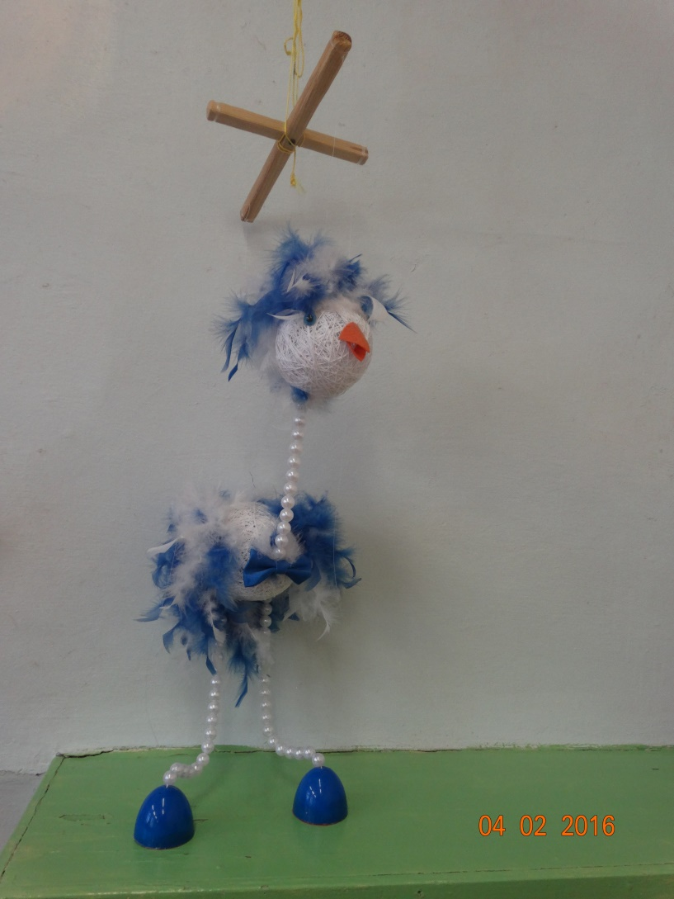
5.Напольные куклы
Марионетки.
Персонажей театра марионеток тоже делаются из разных материалов. Детали можно сшить по принципу изготовления мягкой игрушки по шаблону – выкройке, который накладывается на ткань, обводится мелом, кроится, сшиваются не сложные детали. Принцип действия такими игрушками – благодаря леске, привязанной к крестовине.

Slide 29
6.Театр живой куклы
Ростовые куклы
Люди - куклы
Театр масок.

Slide 30
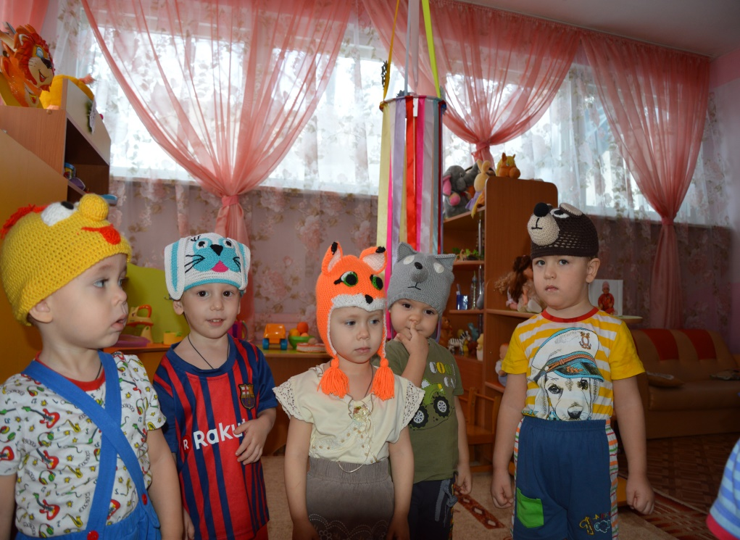
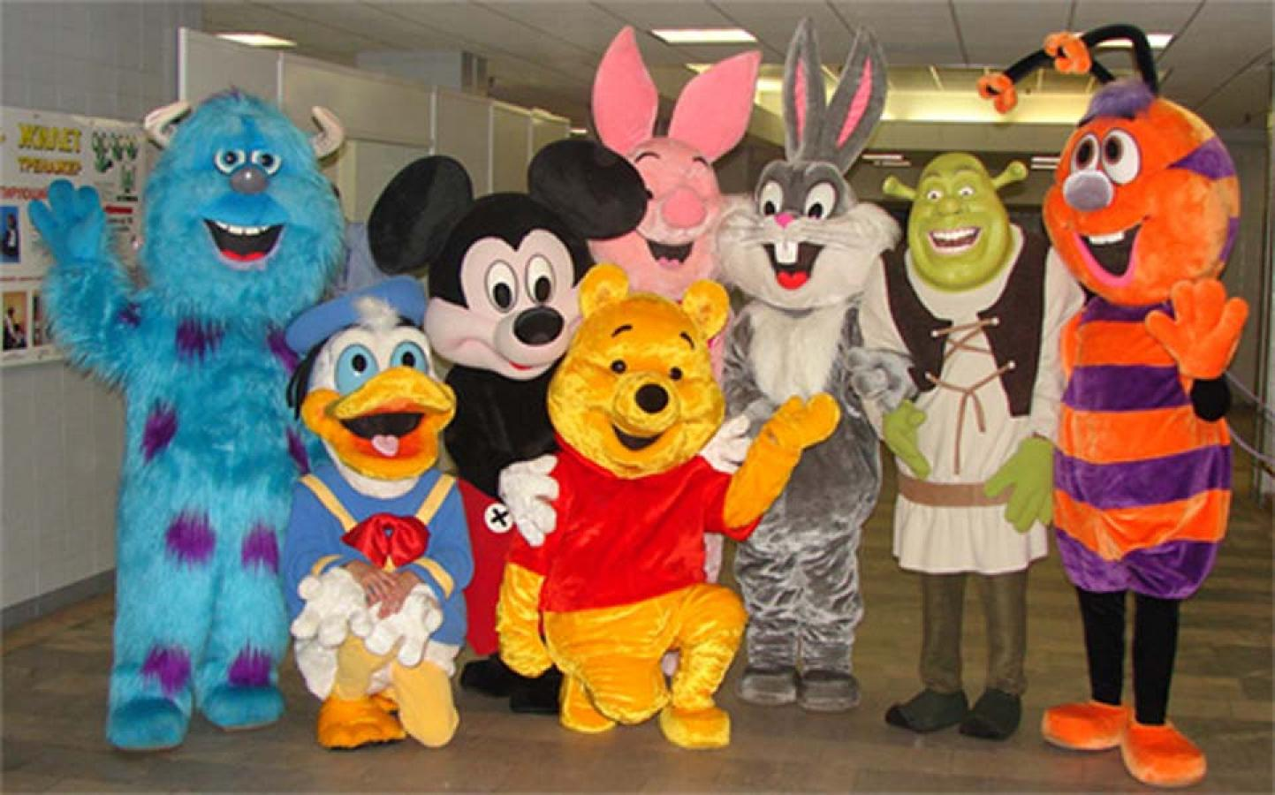
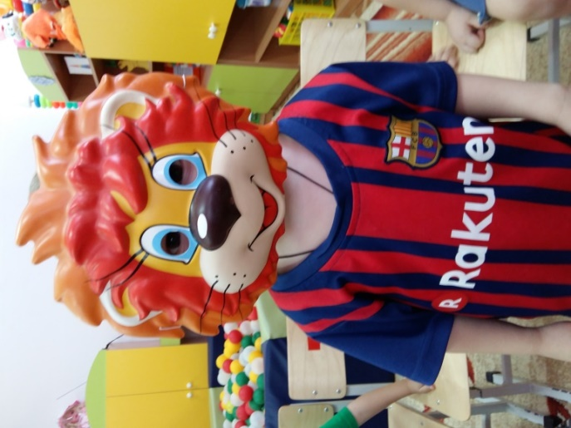

Slide 31
Театр кукол – это замечательное путешествие в страну ожившей сказки! Не только каждый ребёнок, но и взрослый, сохранивший в сердце живое восприятие жизни, переступает театральный порог с оправданным ожиданием чуда и волшебства! Именно здесь, видя оживших героев книг и сказок, ребёнок начинает учиться радости сотворчества, сопереживанию, любви к искусству в самом широком смысле этого слова!

